Slide 1
ЛЕКЦІЯ ЯК ОРГАНІЗАЦІЙНА ФОРМА І МЕТОД НАВЧАННЯ БІОЛОГІЇ В СПШ ЗЗСО І ЗВО

Slide 2
План
Лекція в СПШ ЗЗСО, визначення і класифікація.
Інноваційні лекції в СПШ ЗЗСО.
Лекція в освітньому процесі вищої школи, визначення і класифікація.
Методика і техніка читання лекцій у ЗВО.
Характеристика інноваційних лекцій з біологічних дисциплін у ЗВО.

Slide 3

Урок є основною організаційною формою навчання в ЗЗСО

Slide 4
Система навчання хімії Л.В. Мохової
Комбінована система М.П.Гузика
Розповідь оглядового типу», «Погляд на тему з орлиного польоту», «Огляд теми з «гелікоптеру».
Урок запитань до вчителя і додаткових роз’яснень.
Урок практична робота.
Урок узагальнюючого типу з картками завданнями, які орієнтують учня на з’ясування і засвоєння головних елементів теми.
Урок заключного опитування теоретичного матеріалу.
Урок розв’язування задач з теми.
Уроки розбору нового матеріалу.
Комбіновані семінарські заняття (індивідуальне опрацювання матеріалу).
Уроки узагальнення і систематизації матеріалу (тематичні заліки).
Уроки міжпредметного узагальнення і систематизації знань (захист тематичних завдань).
Практичні заняття

Slide 5
Лекція як дидактична категорія
Метод навчання
Організаційна форма навчання
Під шкільною лекцією слід розуміти такий метод навчання, коли вчитель у процесі порівняно тривалого часу усно викладає значний за обсягом навчальний матеріал, використовуючи прийоми активізації пізнавальної діяльності учнів
Навчальна лекція – це така організаційна форма навчання, яка будується на основі монологічного методу

Slide 6
Основні вимоги до шкільної лекцій:
ідейність
науковість
доступність
єдність форми і змісту
емоційність викладання
природний зв’язок з іншими організаційними формами навчання

Slide 7
Структура лекції
Вступ
Основна частина
Заключна частина

Slide 8

Завдання для активізації діяльності учнів на лекції

Slide 9

Конспектування на лекції в
СПШ ЗЗСО

Slide 10
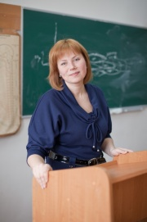
Практичні поради лектору

Slide 11
Урок розбору нового матеріалу
Принцип – подання матеріалу великими порціями
Структура уроку:
Вступна частина – 3 – 5 хвилин;
Головна частина – 35 – 37 хвилин;
Заключна частина – 3− 5 хвилин.
Головна частина уроку передбачає неодноразове пояснення матеріалу вчителем і самостійне його вивчення учнями.

Slide 12
Первинне пояснення матеріалу
Вчитель коротко викладає лише найважливіший теоретичний матеріал, пояснює основні закони, поняття, терміни та позначення.
Провідними методами навчання при первинному поясненні є шкільна лекція, розповідь та бесіда.
Характер навчально-пізнавальної діяльності учнів базується на дедукції.
Розумова діяльність учнів в основному спрямована на репродуктивне засвоєння матеріалу (вивчення на пам’ять визначень, термінів, формул, логічних прийомів при побудові доказів

Slide 13
Вторинне пояснення матеріалу
Вчитель, як правило, вивчає з учнями найважливіший матеріал у цій темі.
Провідними методами навчання на цьому етапі є: розповідь і бесіда.
Широко використовуються наочні засоби навчання і демонстрації.
Подання інформації будується за індуктивним підходом.
Навчально-пізнавальна діяльність учнів має репродуктивно-пошуковий характер.

Slide 14
«Опорні знання»
Факти
основні
додаткові
Програмний матеріал
відкритий
закритий

Slide 15
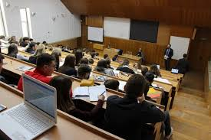
Лекція є провідною організаційною формою навчання у ЗВО
Лекція – це специфічний спосіб взаємодії викладача і студентів, за яким реалізується різноманітний зміст навчання і застосовуються методи викладання.
Лекція – це стрункий монологічний, систематичний і послідовний виклад освітнього матеріалу, який розкриває фундаментальні проблеми науки або її частки

Slide 16
Лекція у ЗВО
Основна функція лекції полягає в ознайомленні студентів з основними положеннями певної галузі науки, її прикладною стороною та перспективами розвитку.
Провідна дидактична мета лекції у вищій школі – забезпечення орієнтувальної основи для подальшого засвоєння нового матеріалу на інших організаційних формах.

Slide 17

Переваги лекції

Slide 18
Вимоги до структури лекційного курсу
виділення як обов’язкових вступної, тематичної, заключної, а також оглядових і установчих лекцій;
запровадження добре продуманої системи взаємозв’язків викладача і студентів на лекції;
активізація пізнавальної діяльності студентів на основі принципу проблемності

Slide 19
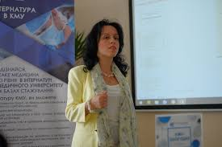
Лекція – найважча форма роботи викладача
лектор завжди виступає одночасно в кількох ролях:
оратора,
вченого,
педагога,
психолога

Slide 20
Фази лекції
початок сприйман-ня – 5-10 хвилин
оптимальна активність сприйняття – 30-40 хвилин
фаза зусиль – 10-15 хвилин
фаза стомлення – 10-15 хвилин

Slide 21
Прийоми активізації пізнавальної діяльності студентів
логіко-композиційні
психолого-педагогічні
мовні
аудіовізуальні

Slide 22

Конспектування лекційного матеріалу

Slide 23
Проблемна лекція
Прийоми створення проблемної ситуації :
пряма постановка проблеми;
проблемне завдання у вигляді питання;
повідомлення інформації, яка містить суперечність, повідомлення протилежних думок з будь-якого питання;
звернення уваги на те чи інше життєве явище, яке потрібно пояснити;
повідомлення фактів, які визивають непорозуміння;
співставлення життєвих знань з науковими;
постановка запитання, на яке повинен студент відповісти, прослухавши частину лекції та зробити висновки

Slide 24
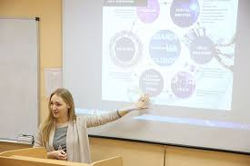
Лекція-візуалізація

Slide 25
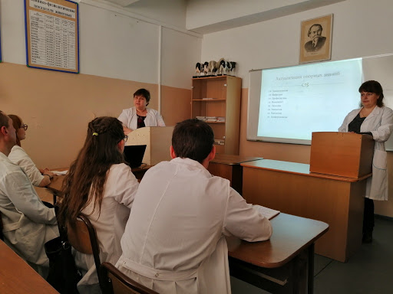
Лекція удвох або бінарна лекція

Slide 26
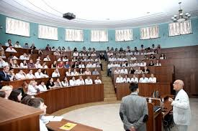
Лекція-прес-конференція

Slide 27

Лекція-консультація

Slide 28

Лекція-провокація або лекція з попередньо запланованими помилками

Slide 29
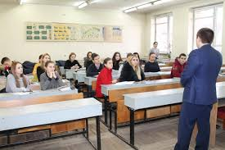
Лекція-діалог або діалог з аудиторією

Slide 30

Лекція з використанням ігрових ситуацій

Slide 31

Ознаки вдалої лекції для студентів

Slide 32
Сучасна лекція має відповідати таким вимогам
бути на сучасному рівні науки і техніки
мати завершений характер висвітлення визначеної теми
мати внутрішню переконливість
містити добре продумані ілюстровані приклади
мати необхідну ідейну спрямованість
бути доступною та зрозумілою для сприйняття відповідною аудиторією
спрямувати СРС

Slide 33
ДЯКУЮ ЗА УВАГУ!

